Slide 1
Środki masowego przekazu a przestępczość
Propaganda, przekonywanie, populizm penalny

Slide 2
Przyczyny zainteresowania opinii publicznej przestępczością
społeczne zapotrzebowanie na tego rodzaju tematykę (potwierdzenie „normalności”, wzmocnienie samooceny);
łatwa dostępność do tego typu informacji,
łatwy i nieskomplikowany przekaz, jednoznaczne postawy, proste interpretacje, „sprzedaż” czarno-białego obrazu świata,
informacje o przestępczości służą do sterowania opinią publiczną

Slide 3
Środki masowego przekazu – zakres informacji
PRZEINFORMOWANIE – zalew informacji, wstrząsające przestępstwo, intrygujące zdarzenie, swoista moda, może to kreować tzw. zjawisko fali przestępczości, wzrost ilości doniesień, przekonanie o zalewie przestępczości;
NIEDOINFORMOWANIE – tuszowanie, zamazywanie problemu, przekierowanie zainteresowania na inne sfery życia społecznego;
jedna i druga sytuacja to klasyczna forma deformacji zjawiska przestępczości w środkach masowego przekazu

Slide 4
Medialny obraz przestępczości
obraz ten niemal zawsze ma charakter zdeformowany, nie przystający do rzeczywistości,
rozbieżność dotyczy:
dynamiki i nasilenia,
struktury,
geografii,
funkcjonowania instytucji kontrolnych (policja, prokuratura, sądy, system penitencjarny itd.)

Slide 5
Medialny obraz przestępczości
selekcja informacji, najczęściej informacja ma charakter „wycieku” informacji z dochodzenia/śledztwa,
sygnał o samym fakcie popełnienia przestępstwa (ok. 70% informacji z postępowania przygotowawczego,
selektywny dobór przestępstw prezentowanych w mediach,
brak pełnej informacji oraz odniesienia przedstawianych informacji do całości obrazu przestępczości

Slide 6
Rola mediów w genezie przestępstwa
Do tej pory badany był zwłaszcza wpływ prezentowanej przemocy na zachowania agresywne i przestępcze nieletnich i młodocianych.
Mnogość ujęć i koncepcji:
Katharsis (oczyszczenie) – rozładowanie napięć, wentyl bezpieczeństwa, przeżycie zastępcze, wyładowanie agresji;
Powstrzymywanie – oglądanie przemocy wywołuje zahamowania psychiczne u odbiorcy, zanik popędów agresywnych;
Stymulacja – przemoc w TV i innych mediach nakręca spiralę agresywnych zachowań, uczy agresji;
Przyzwyczajanie – znieczulenie na postawy agresywne, oglądana często przemoc osłabia emocje, powszednieje.

Slide 7
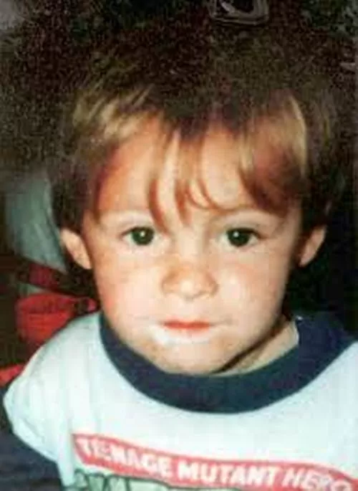
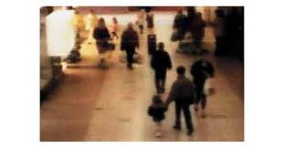
James Bulger -
https://allthatsinteresting.com/james-bulger-killers-robert-thompson-jon-venables

Slide 8
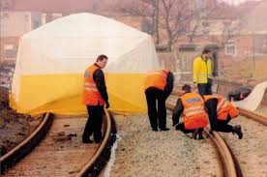
https://allthatsinteresting.com/james-bulger-killers-robert-thompson-jon-venables

Slide 9
12 lutego 1993. Robert Thompson i Jon Venables uciekają ze szkoły na wagary.
Razem kradli, rzucali w okna kamieniami i wchodzili na cudze posiadłości do ogródków. Dręczyli także zwierzęta, rzucali kamieniami w ptaki i torturowali koty. Tego dnia mieli w planie dokonać porwania i zabicia jakiegoś dziecka.
Jamesa Bulgera zobaczyli pod drzwiami sklepu mięsnego o 15:40. Jon Venables powiedział do niego "Come on, boy!" („Chodź, chłopcze!”). Początkowo James szedł z nimi chętnie. Wyprowadzili go z centrum handlowego na ulicę i skierowali się w stronę Kanału Leeds-Liverpool.
Trójkę chłopców na liczącej ponad dwie i pół mili trasie widziało wielu ludzi. Policja odnalazła 38 świadków, z których żaden nie powstrzymał porywaczy. Zostali wzięci za rodzeństwo, w którym starsi bracia opiekują się młodszym.
Do zabójstwa doszło na torach kolejowych w Walton. Początkowo Robert i Jon zamierzali położyć Jamesa na torach i obserwować z ukrycia, jak ginie pod kołami pociągu. James jednak nie chciał leżeć na torach i za każdym razem wstawał.
Wlali mu niebieską farbę do lewego oka, obrzucali tłuczniem i cegłami, skakali po głowie i całym ciele, bili stalowym prętem. Rozebrali Jamesa od pasa w dół, chłopiec miał siłą ściągnięty napletek. Badano później, czy był tu motyw seksualny i czy Jamesowi wkładano baterie w odbyt. Nie znaleziono tam jednak żadnej; wiadomo za to, że wkładano mu baterie w usta. Na koniec któryś z morderców rzucił w głowę Jamesa ważącym około 10 kilogramów kawałkiem stali, używanym do łączenia szyn. Następnie chłopcy częściowo zamaskowali ciało Jamesa i zostawili je na torach, by przejechał po nim pociąg, co ich zdaniem miało zatrzeć ślady.
Sąd uznał obydwu chłopców za winnych. Sentencja wyroku zawierała zwrot Her Majesty’s Pleasure („oddać Królowej według uznania”), co oznaczało brak konkretnego terminu końca kary.
Złożono apelację w oparciu o fakt, że wyrok taki jest niezgodny z Europejską konwencją praw człowieka.

Slide 10
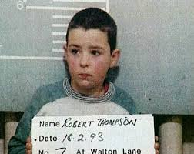
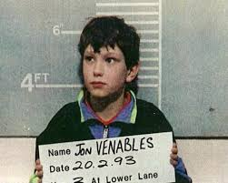
https://allthatsinteresting.com/james-bulger-killers-robert-thompson-jon-venables

Slide 11
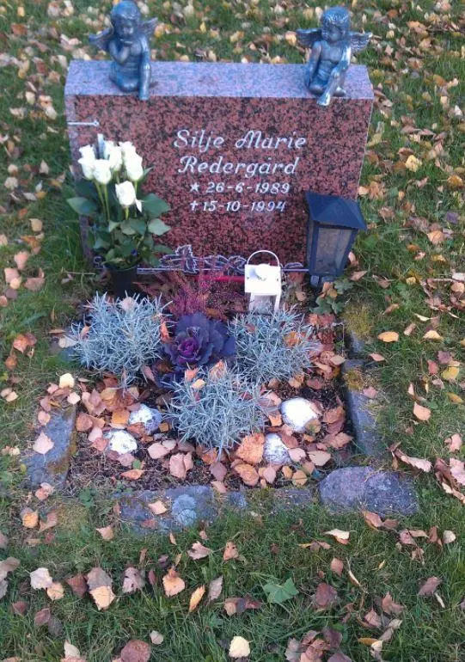
Silje Marie Redergård (26 czerwca 1989 r. - 15 października 1994 r.)
norweska dziewczynka, która została zabita przez dwóch chłopców w miejscowości Rosten koło Trondheim w dniu 15 października 1994 r.
chłopcy w wieku pięciu i sześciu lat bili, kopali, kamienowali i rozebrał do naga Redergård, pozostawiając ją na śniegu, umarła na hipotermię,
chłopcom polecono poddanie się ocenie psychologicznej, ponieważ norweskie prawo nie zezwalało na karanie osób poniżej 15 roku życia,
Imiona chłopców nie zostały nigdy publicznie podane.
https://www.theguardian.com/theguardian/2010/mar/20/norway-town-forgave-child-killers

Slide 12
Populizm penalny wg W.Zalewskiego
Populizm penalny –
to zespół społecznych przekonań, a także działań politycznych i legislacyjnych podejmowanych z programowym ograniczeniem roli ekspertów, współkształtowany przez media, charakteryzujący się surowym nastawieniem do przestępczości i brakiem współczucia dla jej sprawców.

Slide 16
Prewencja generalna – proces komunikacji społecznej
Psychologiczne mechanizmy oddziaływania,
System informacji zmierza do przekazania komunikatów:
1. Jeśli popełnisz przestępstwo, prawdopodobieństwo wykrycia jest wysokie,
2. Wykryte przestępstwo, doprowadzi z wysokim prawdopodobieństwem do ujęcia, skazania i wykonania kary,
3. Surowość kary jest wystarczająca, przeważa w ramach bilansu zysk/strata

Slide 17
Warunki skutecznego działania/ stopień przekazania informacji
Społeczna wiedza płynie z masmediów – zwiększa to skuteczność prewencji generalnej,
Przekaz nie może być zbyt dokładny – im bardziej szczegółowa wiedza tym mniejsza skuteczność,
Problem przeciążenie informacją o nasileniu przestępczości, może wywoływać strach, a także zwiększać przestępczość, oczekiwanie i zwiększenie działań po stronie organów ścigania i wymiaru sprawiedliwości zmniejsza jego skuteczność (efekt masowego uwięzienia),
Efektywność prewencji wzrasta jeśli lokata jednostek w system społeczny i czerpane z niego nagrody będą wzrastać,
Wzrost zrozumienia i zainteresowanie efektami długofalowymi swojego społecznego zachowania zwiększa efektywność prewencji,
Im większy i bardziej skomplikowany system społeczny tym mniej efektywny mechanizm prewencji generalnej (więcej norm, zamazanie reguł uszeregowania, wzrost anonimowości jednostek)

Slide 18
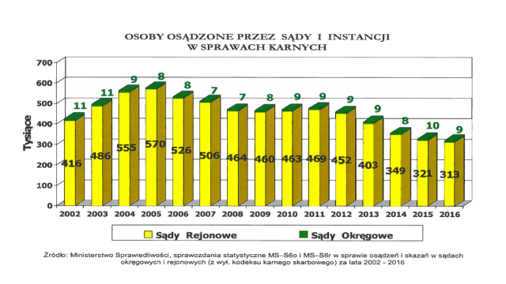

Slide 20
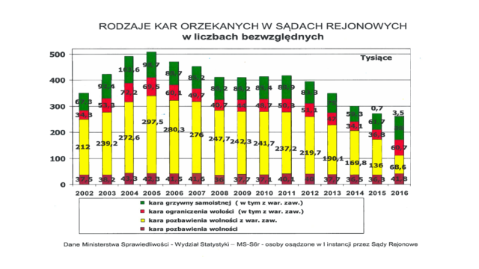

Slide 21
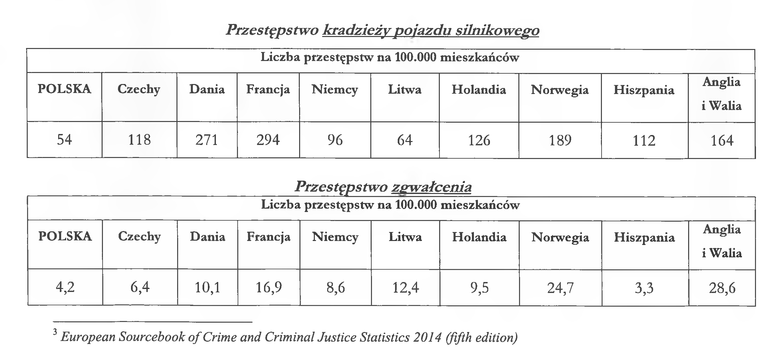

Slide 22
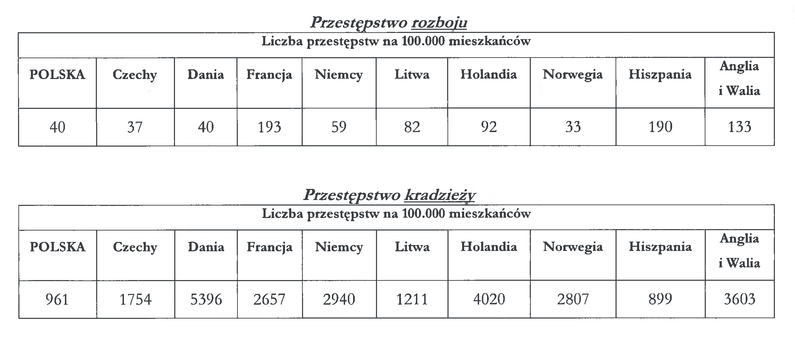

Slide 23
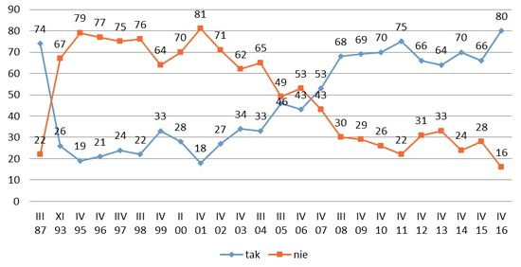
Czy Polska jest krajem, w którym
żyje się bezpiecznie? (w %)
Źródło: CBOS, 12-19 marca 2016 r., N=1007

Slide 24
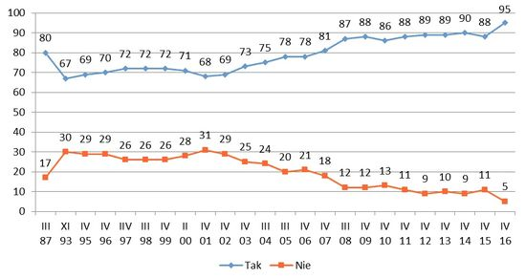
Czy miejsce, w którym Pan(i) mieszka (dzielnica, osiedle, wieś), można nazwać bezpiecznym i spokojnym? (w %)
Źródło: CBOS, 12-19 marca 2016 r., N=1007

Slide 25
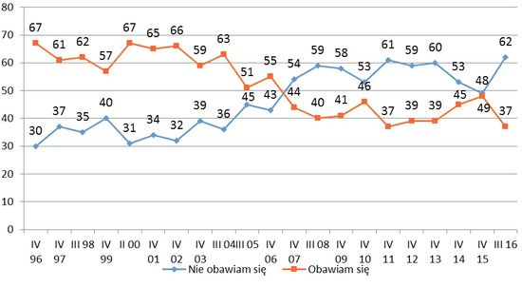
Czy obawia się Pan(i) tego, że może się Pan(i) stać ofiarą przestępstwa? (w %)
Źródło: CBOS, 12-19 marca 2016 r., N=1007

Slide 26
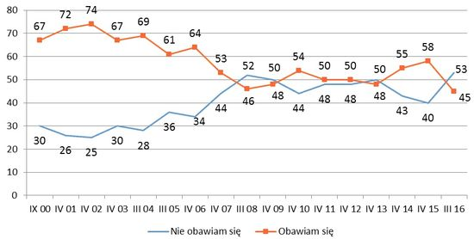
Czy obawia się Pan(i) tego, że ofiarą przestępstwa może stać się ktoś z Pana(i) najbliższej rodziny? (w %)
Źródło: CBOS, 12-19 marca 2016 r., N=1007

Slide 27
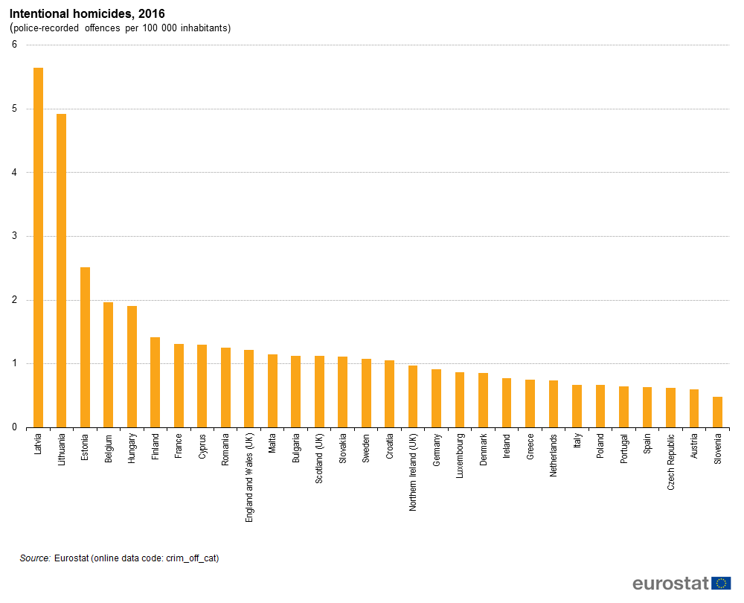

Slide 28
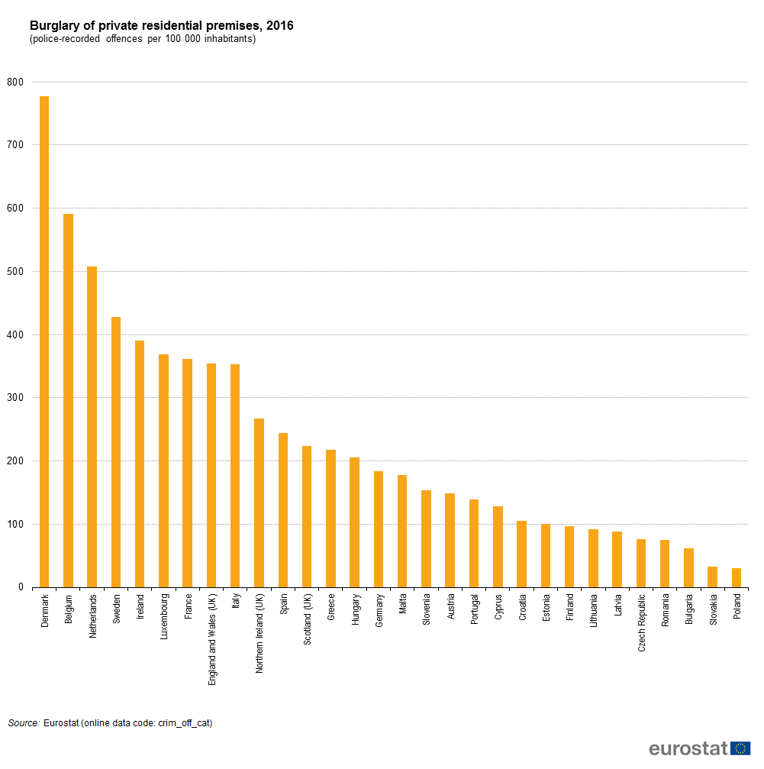

Slide 29
Z pewnością celem prawa jest, obok sprawiedliwości, także dobro powszechne.
Z pewnością ustawa jako taka, nawet ustawa zła, posiada pewną wartość – wartość przeciwstawienia prawa niepewności.
Z pewnością ludzka niedoskonałość nie zawsze pozwala na harmonijne połączenie wszystkich trzech wartości prawa: powszechnej korzyści, bezpieczeństwa prawnego i sprawiedliwości; i wówczas pozostaje tylko zdobyć się na odwagą i albo uznać obowiązywanie ustaw złych, szkodliwych lub niesprawiedliwych w imię bezpieczeństwa prawnego, albo też z powodu ich powszechnej szkodliwości i niesprawiedliwości odmówić im mocy obowiązującej. Jedno musi jednak utkwić głęboko w świadomości narodu i prawników: mogą istnieć ustawy o takim stopniu niesprawiedliwości i szkodliwości, że należy odmówić im charakteru prawa”.
G. Radbruch, Pięć minut filozofii prawa, Colloquia Communia 1988–1989, 6(41)-1(42) (przeł. J. Zajadło)

Slide 30
Źródła:
Opracowanie: Krzysztof Mycka — sędzia, główny specjalista w DWOiP Tomasz Kozłowski — sędzia, główny specjalista w DWOiP, Warszawa, dn. 28 lutego 2017,
http://www.policja.pl/pol/aktualnosci/125303,Rekordowy-wskaznik-poczucia-bezpieczenstwa-Polakow.html

